Slide 1
Словарные слова 1 класс
«Перспективная начальная школа»

Slide 2
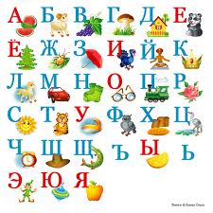
АЛФАВИТ

Slide 3
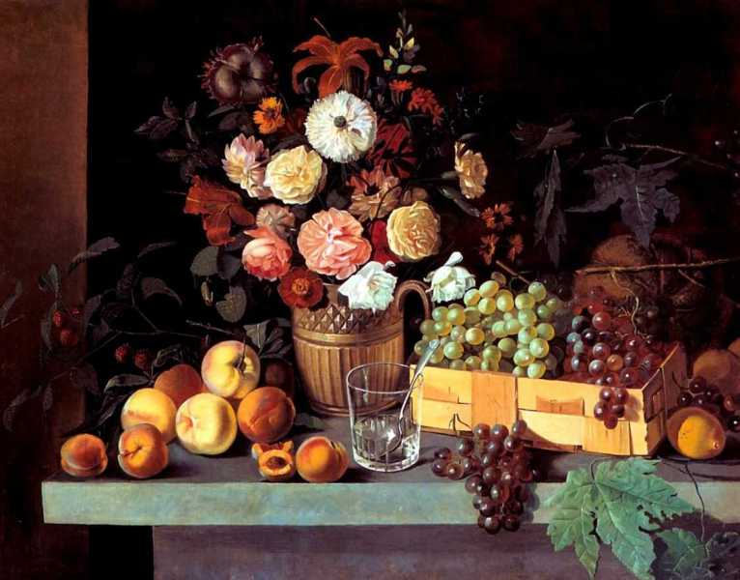
КАРТИНА

Slide 4
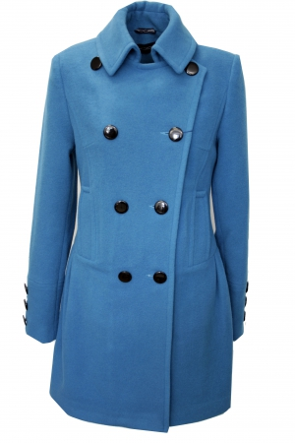
ПАЛЬТО

Slide 5
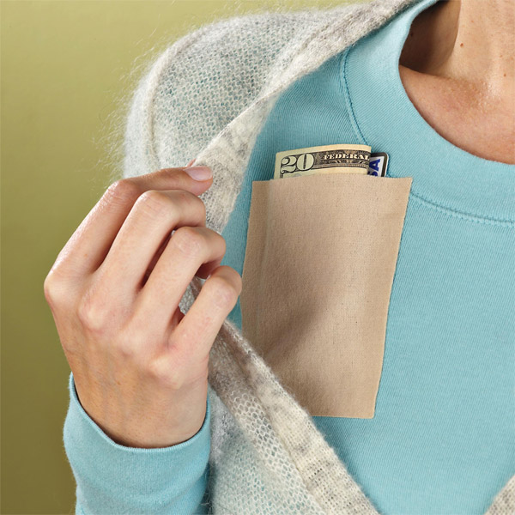
КАРМАН

Slide 6
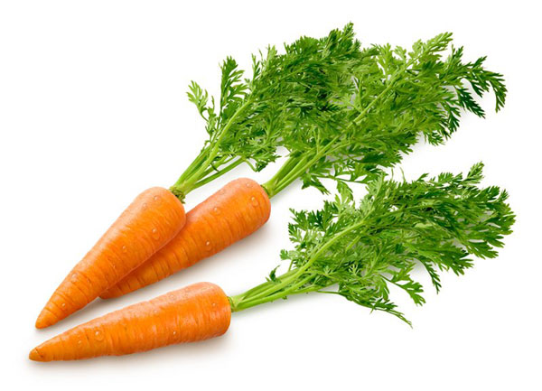
МОРКОВЬ

Slide 7
ОКНО

Slide 8
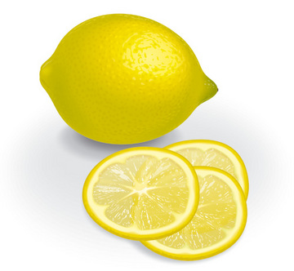
ЛИМОН

Slide 9
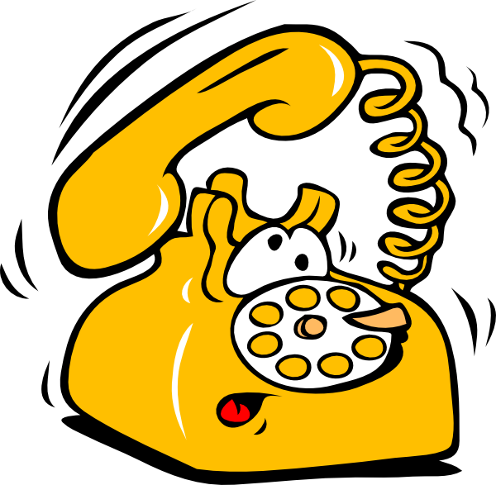
ТЕЛЕФОН

Slide 10
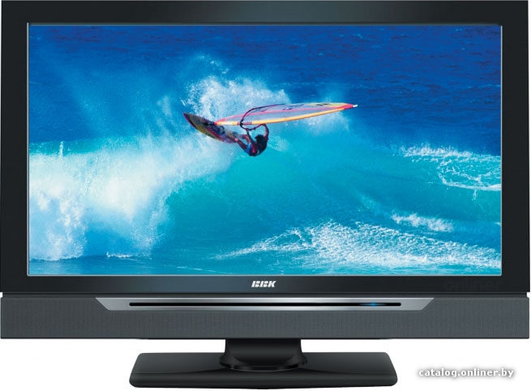
ТЕЛЕВИЗОР

Slide 11
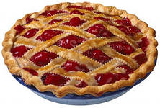
ПИРОГ

Slide 12
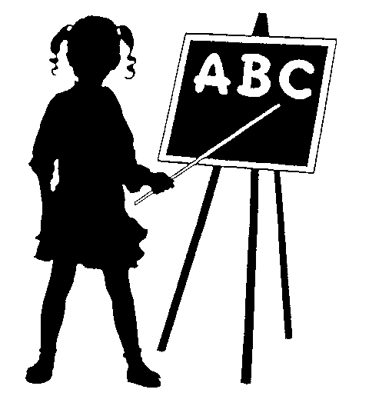
ДЕЖУРНЫЙ

Slide 13
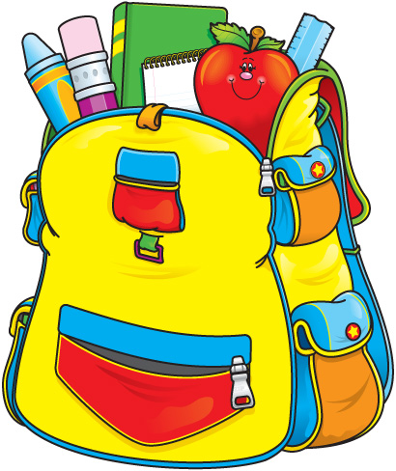
ПОРТФЕЛЬ

Slide 14
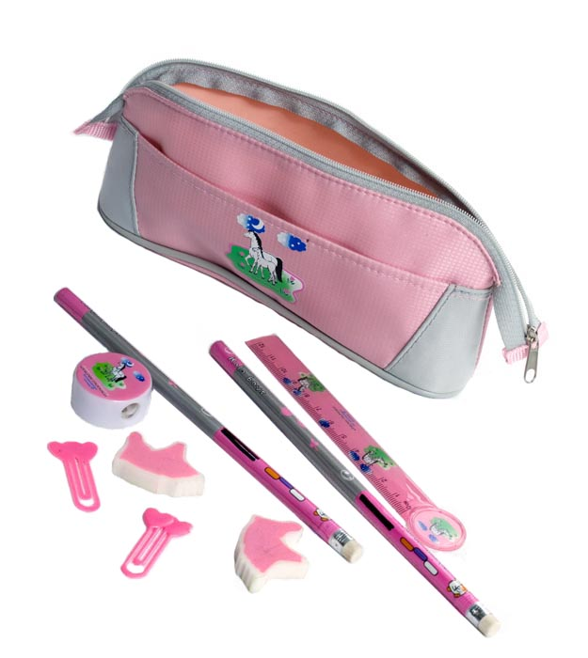
ПЕНАЛ

Slide 15
КАРАНДАШ

Slide 16
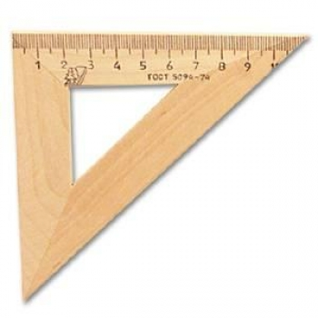
ЛИНЕЙКА

Slide 17
КВАДРАТ

Slide 18
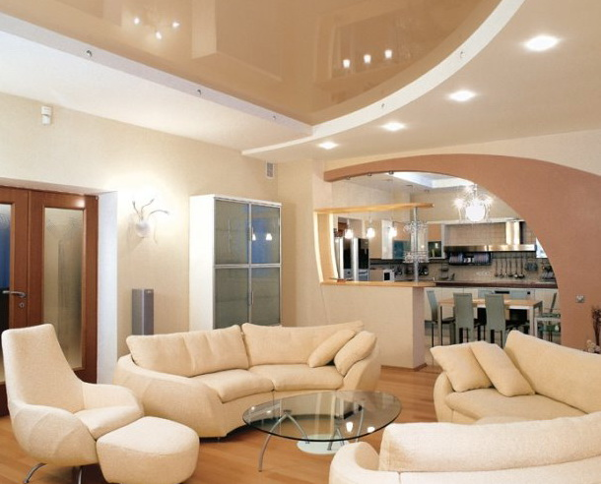
КВАРТИРА

Slide 19
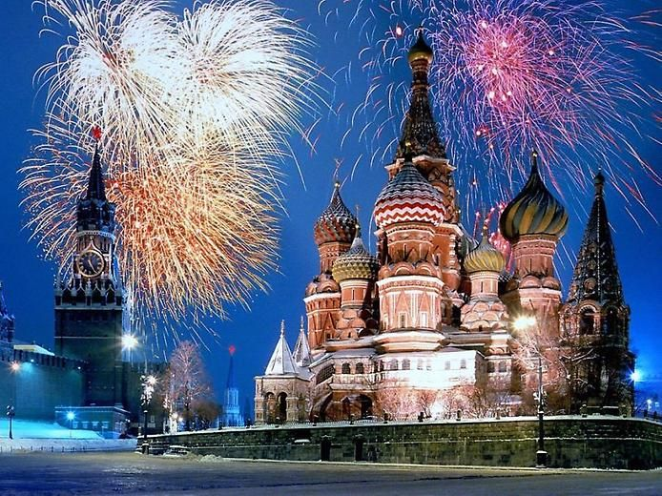
Москва

Slide 20
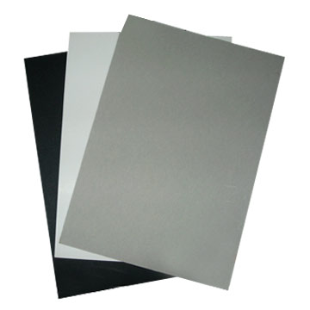
КАРТОН

Slide 21
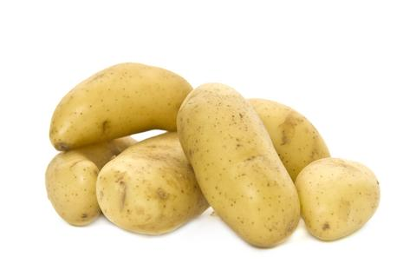
КАРТОФЕЛЬ

Slide 22
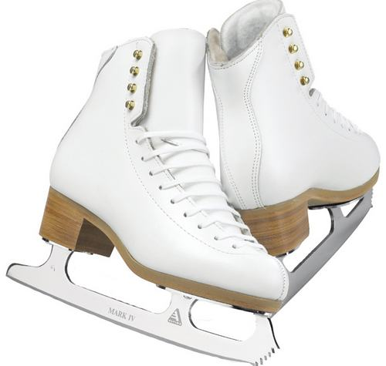
КОНЬКИ

Slide 23
ОБЛАКО

Slide 24
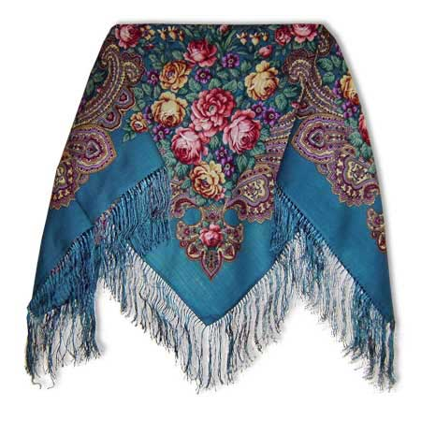
ПЛАТОК

Slide 25
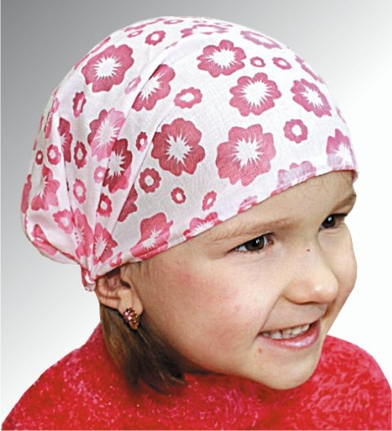
КОСЫНКА

Slide 26
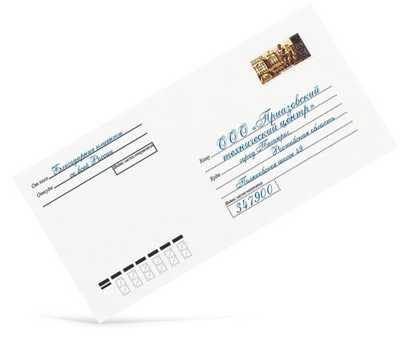
АДРЕС

Slide 27
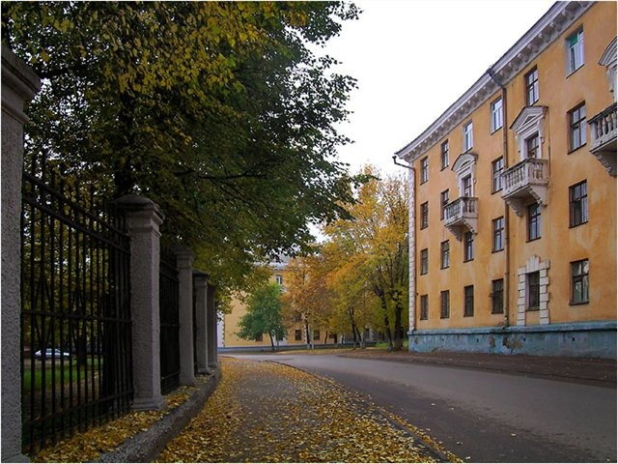
УЛИЦА

Slide 28
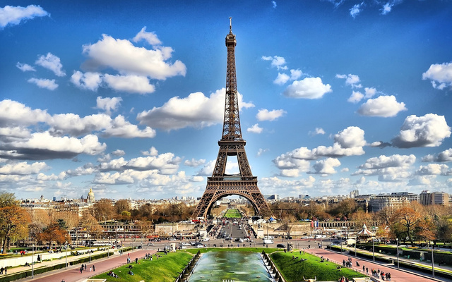
ГОРОД

Slide 29
Россия

Slide 30
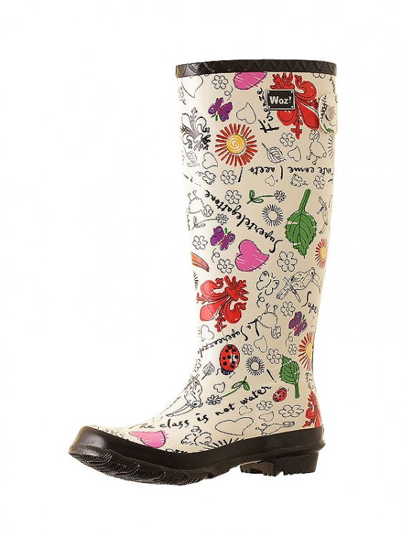
САПОГ

Slide 31
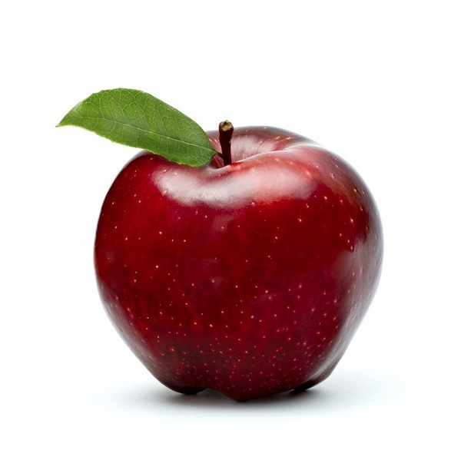
ЯБЛОКО

Slide 32
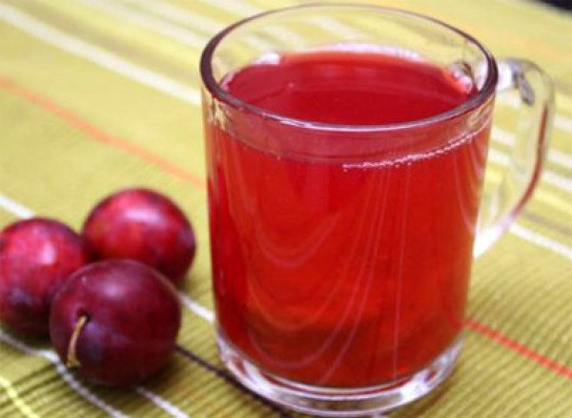
КОМПОТ

